Slide 1
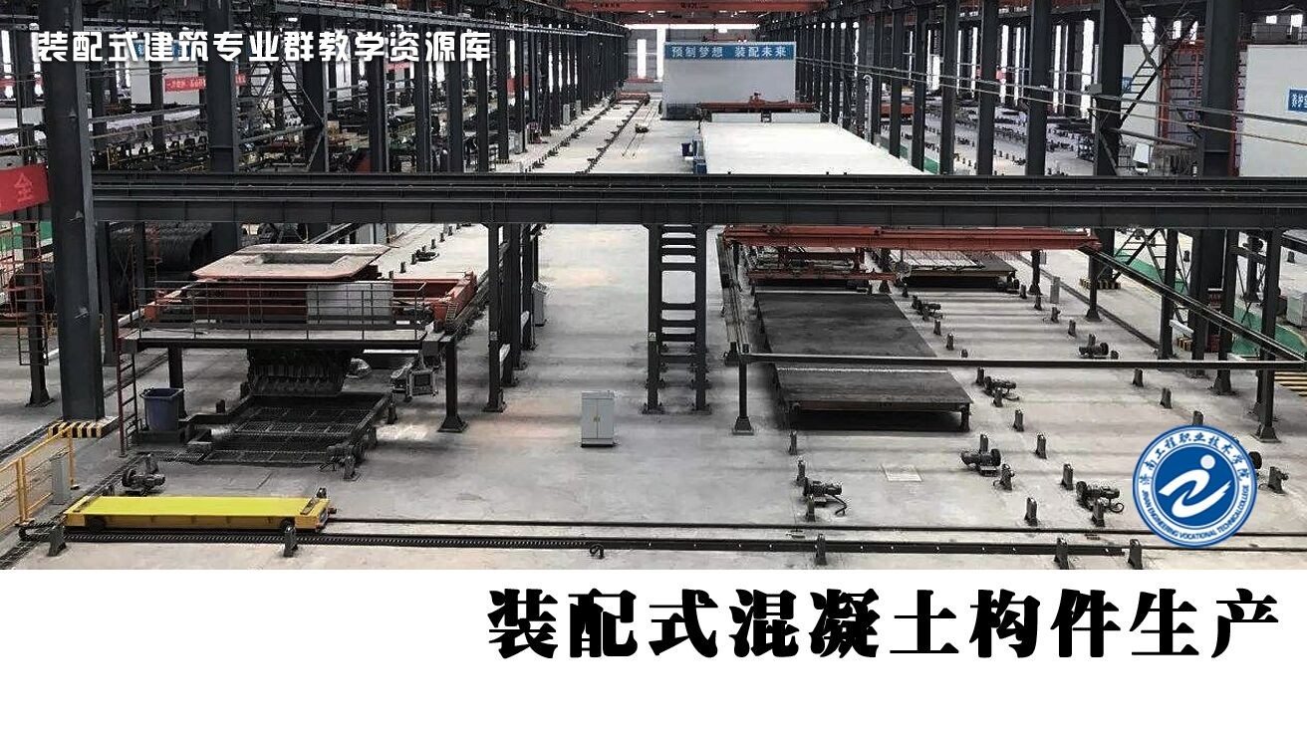

Slide 2
任务3
预制混凝土楼梯原料计算

Slide 3
预制楼梯ST-28-24原料计算
实例分析
构件生产厂技术员张某接到某工程预制钢筋混凝土楼梯的生产任务，其中一块预制双跑楼梯选自标准图集15G367-1《预制钢筋混凝土板式楼梯》，编号为ST-28-24。
该楼梯所属工程为政府保障性住房，位于XX西侧，XX北侧，XX南侧，XX东侧。工程采用装配整体式混凝土剪力墙结构体系，预制构件包括：预制夹心外墙、预制内墙、预制叠合楼板、预制楼梯、预制阳台板以及预制空调板。该工程地上11层，地下1层，标准层层高2800mm，抗震设防烈度7度，结构抗震等级三级。楼梯ST-28-24，混凝土设计强度等级为C30，使用标号为42.5的普通水泥，设计配合比为：1：1.4：2.6：0.55（其中水泥用量为429kg），现场砂含水率为2.5%，石子含水率为3%。
张某现需结合标准图集及工程特点计算ST-28-24所需钢筋的用量。

Slide 4
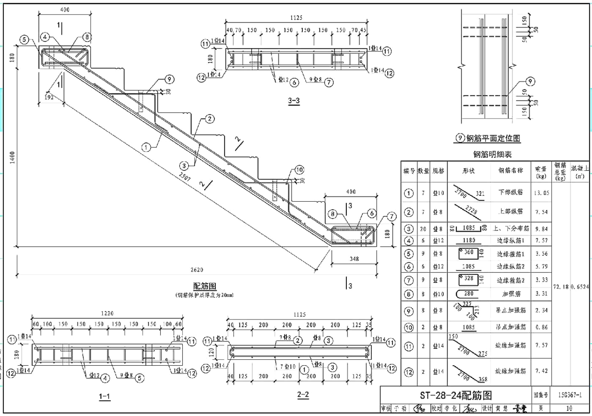
一、钢筋算量
ST-28-24配筋表

Slide 5
根据ST-28-24配筋表，可知其钢筋用量如下：
C8钢筋用量：7.54+9.84+3.56+3.33+2.34+0.86=27.47kg
C10钢筋用量：13.05+3.31=16.36kg
C12钢筋用量：7.57+5.79=13.36kg
C14钢筋用量：7.57+7.42=14.99kg

Slide 6
二、混凝土组成材料用量计算
（一）混凝土配合比计算
混凝土设计配比为1：1.4：2.6：0.55，其中水泥质量为429kg，则设计配合比1m³混凝土各组成材料的用量分别为：
m_{c}=429kg，m_{s}=602kg，m_{g}=1115kg，m_{w}=236kg。
现场砂含水率为2.5%，石子含水率为3%，施工配比为：

Slide 7
（二）混凝土工程量
ST-28-24配筋表

Slide 8
由ST-2824配筋表可知其混凝土净用量为0.6524m³
预制钢筋混凝土构件制作、运输、安装损耗率表
名称 | 制作废品率 | 运输堆放损耗率 | 安装（打桩）损耗率
各类预制构件 | 0.2% | 0.8% | 0.5%
预制钢筋混凝土桩 | 0.1% | 0.4% | 1.5%
根据预制钢筋混凝土构件制作、运输、安装过程的损耗率，混凝土工程量计算如下：
混凝土预制构件制作工程量=预制构件图示实体积×（1+1.5%）=0.6524×（1+1.5%）=0.66m³

Slide 9
（三）混凝土各组成材料用量
楼梯ST-2824中混凝土各组成材料用量如下：
水泥用量=429×0.66=283.14kg
砂子用量=617×0.66=407.22kg
石子用量=1148×0.66=757.68kg
水的用量=188×0.66=124.08kg

Slide 10
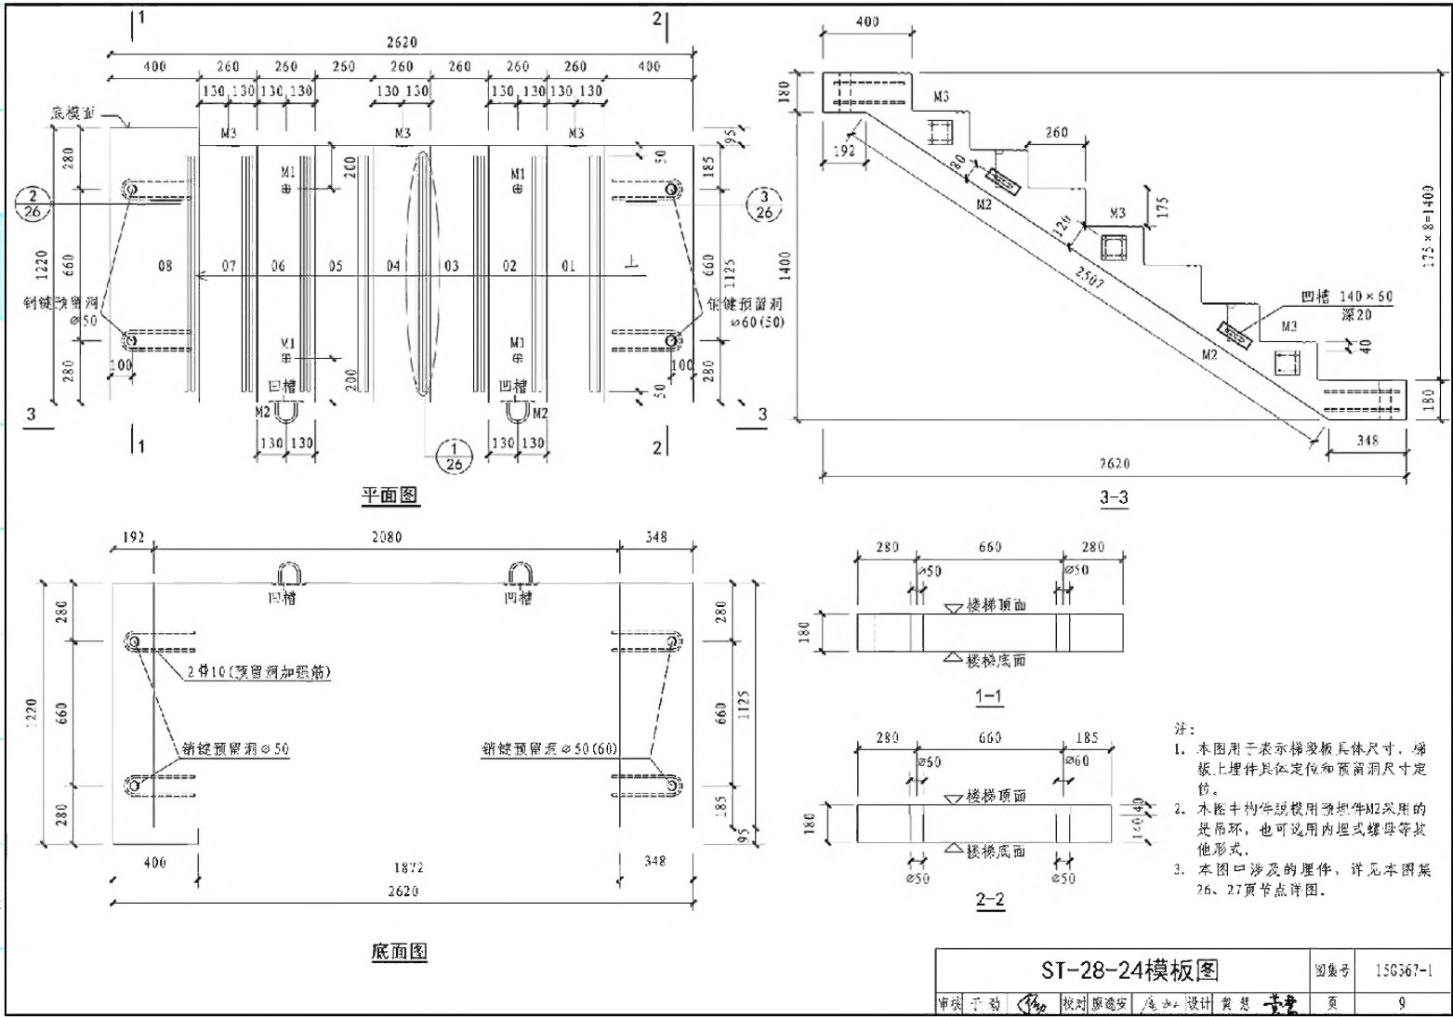
三、预埋件用量
ST-28-24模板图

Slide 11
由楼梯ST-28-24模板图可知该构件各预埋件用量：
梯段板吊装预埋件M1：4个；
吊环M2：2个
栏杆预留埋件M3：3个。

